Slide 1
Elektronická jízdenka
Pavel Hluska

Slide 2
Obsah
Integrované dopravní systémy
Elektronická jízdenka
úvod
výhody a nevýhody
dotazník
Zdroje

Slide 3
Integrované dopravní systémy
Základní modely řízení
dvouúrovňový
tříúrovňový
Hamburk: 1965
Praha: 1991
JEDNA JÍZDENKA

Slide 4
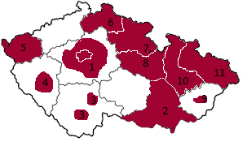
PID
IDS JMK
IDS JČ
IDP
IDOK
IDS LK
IREDO
VYDIS
ZID
IDSOK
ODIS
Notes:
IREDO (Královehradecký kraj-nespadá do něj MHD), VYDIS (MHD Hradce Králové a Pardubic)

Slide 5
Elektronická jízdenka
jeden jízdní doklad po celé ČR
MHD+IDS+největší dopravci
webové stránky
vyhledávání spojů
vytvoření účtu
nákup jízdenky
věrnostní systém

Slide 6
Elektronická jízdenka
Výhody projektu
rychlost
časová úspora
komfort
věrnostní systém
první na trhu
Nevýhody projektu
konektivita
? zisk ?
ověřování pravosti jízdního dokladu
nutné připojení k internetu
nákladné

Slide 7
Elektronická jízdenka - dotazník
135 respondentů
10 otázek
kombinace kroužkování a otevřených odpovědí
496 potencionálních zákazníků

Slide 8
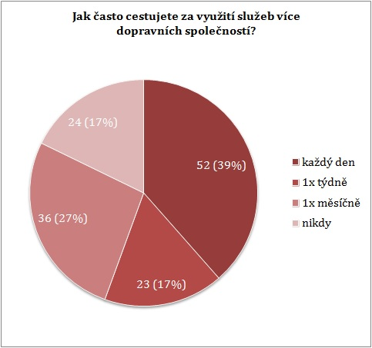
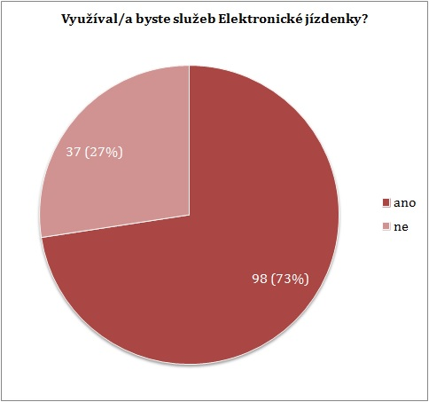

Slide 9
Zdroje
www.cd.cz [stránky Českých drah]
www.hvv.de [stránky hamburského IDS]
www.dpp.cz [stránky Dopravního podniku Praha]

Slide 10
Elektronická jízdenka
Pavel Hluska
VOŠ, SPŠ automobilní a technická České Budějovice
E-mail: phasky@seznam.cz

